Slide 1
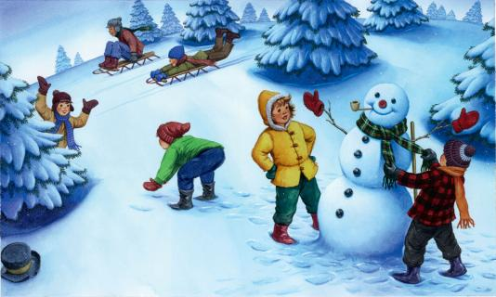
Знакомство детей 2 – 3 лет с доступными явлениями природы

Slide 2
Задачи:
Формировать умение отличать зиму от других времён года;
Расширять представления о птицах: голубях, воронах, воробьях, синицах. Дать представление о снегире;
Формировать желание помогать птицам в зимней период;
Расширять представления о деревьях, показать особенности лиственных и хвойных деревьев, травянистых растений в зимний период;
Показать, что солнце светит во все времена года;
Рассмотреть особенности зимнего неба;
Показать особенности ветреной погоды зимой;
Дать представления о свойствах снега;
Продолжать знакомить со свойствами воды.

Slide 3
Мир живой и неживой природы
Зима – самое холодное время года. Устанавливаются короткие дни и длинные ночи. Приходят морозы. Земля покрывается снежным покровом. В это время мы наблюдаем туман, гололёд, изморозь, вьюгу.

Slide 5
Природа
Живая
Неживая
- Растения
Животные
Человек
Солнце
Ветер
Вода
Небо
Снег

Slide 6
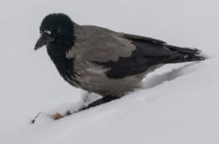
Живая природа Птицы
Все птицы летают, во время полёта машут крыльями. Тело птиц покрыто перьями, поэтому им не холодно.

Slide 7
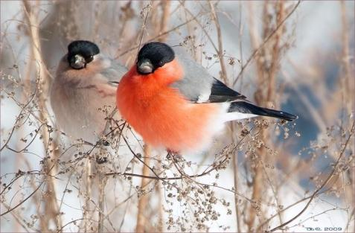
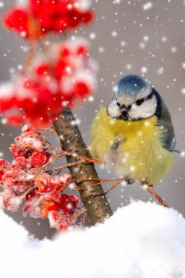
Похолодало – птицы нахохлились.

Slide 8
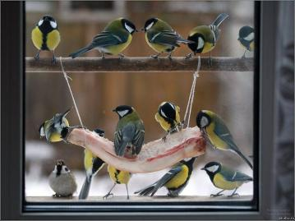
Зимой птицам сложно найти корм. Люди делают кормушки для птиц и насыпают в них корм.

Slide 9
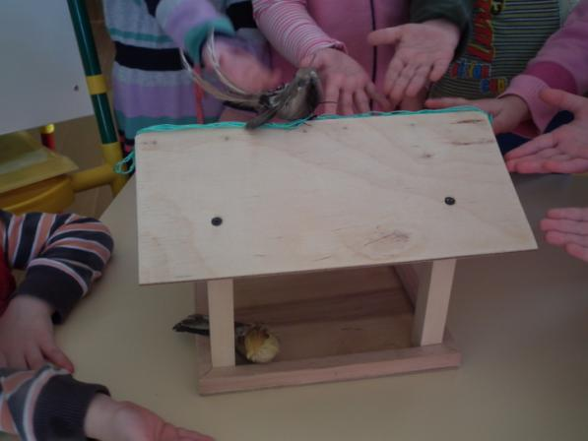
Покормите птиц зимой!

Slide 10
Воробьи летают стайкой

Slide 11
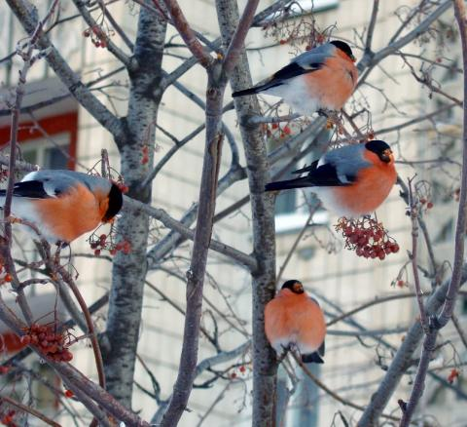
На деревьях сидят много красивых красногрудых снегирей. Снегире очень любят клевать ягоды рябины.

Slide 12
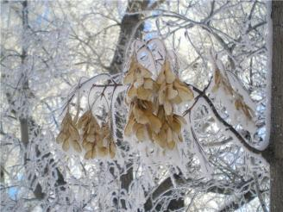
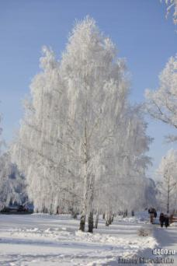
Деревья
Зимой клён и берёза стоят без листьев.
На ёлке вместо листьев зелёные иголочки. Снег падает на деревья, в снегу они очень красивые. Если светит солнце, снег на деревьях блестит.

Slide 13
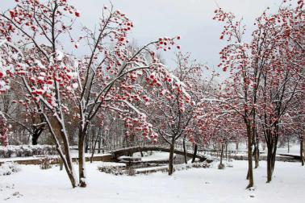
На рябине сохранились ягоды. На красных ягодах рябины лежит белый снег. Птицы прилетают и клюют ягоды рябины.

Slide 14
Зимой, когда нет листьев на деревьях, берёзу можно отличить от других деревьев по белому стволу.

Slide 15
Травы нет. Лишь иногда из под снега выглядывает немного травы. Под снегом травке тепло, она словно укутана одеялом.

Slide 16
Неживая природа Солнце
Зимой солнце светит, но не греет.

Slide 17
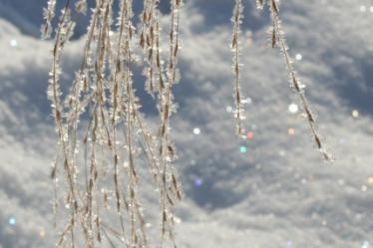
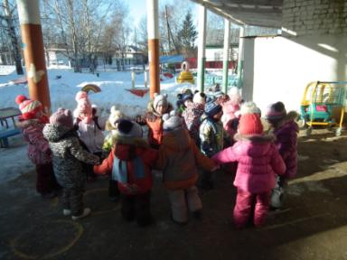
Снег очень красиво блестит на солнце.
Светит солнце, но на улице мороз. Мороз щиплет нос щёки.

Slide 18
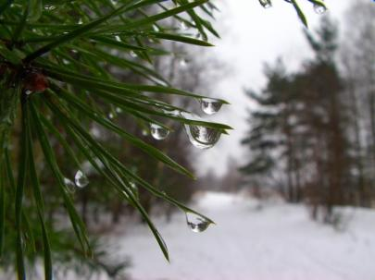
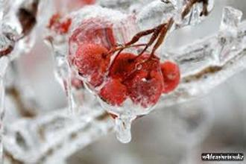
Солнце не светит - на улице пасмурно.

Slide 19
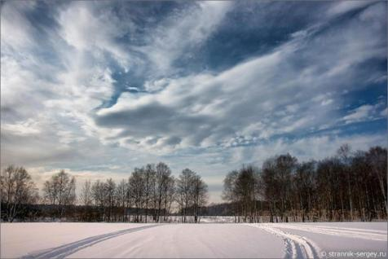
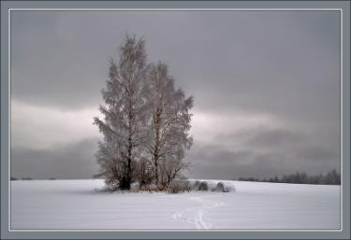
Небо зимой бывает:
Голубое
Синее
Серое

Slide 20
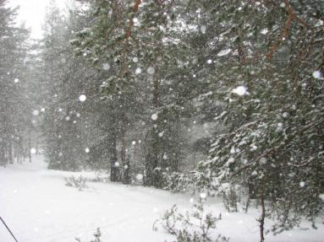
Перед снегопадом небо становится тёмным

Slide 21
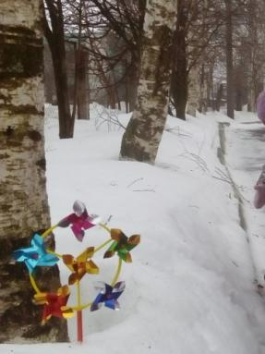
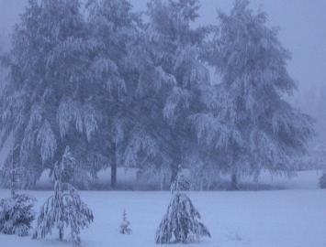
Ветер
Ветер поднимает и кружит снег
Наблюдение за движением вертушек во время ветра.

Slide 22
Снег лежит на деревьях, на земле, на скамейке…
Намело много снега – образовались сугробы.

Slide 23
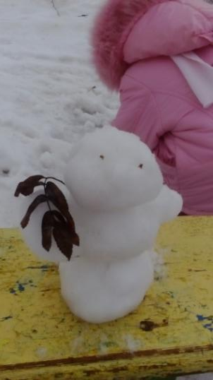
Снег белый, холодный, лёгкий, пушистый.
Из снега можно лепить снежки и снеговиков.

Slide 24
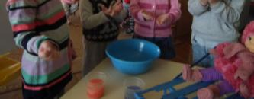
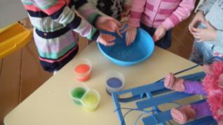
Свойства льда и снега
Если крепко сжать снег или лёд в ладошке – он растает, превратится в воду.
Он тает в тепле…

Slide 25
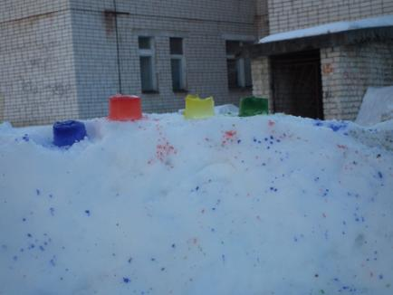
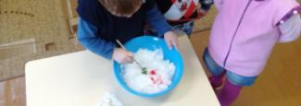
Лёд прозрачный.
Если в воду налить краску, получится цветной лёд.
Снег тоже можно красить

Slide 26
Таким образом:
Природа живая и неживая;
Далекая и близкая;
Известная и неизвестная;
Всегда едина;
В ней нет ничего лишнего и не нужного;
В природе все имеет своё место и значение.

Slide 27
Спасибо за внимание !

